Slide 1
Lesson 07 - Future
SUMMARY
WILL
Decidimos fazer algo agora. Não planejado
Prever um evento futuro: It will rain next week.
Vai chover na próxima semana.
Decisão espontânea c/ I e We: I'll pay for your dinner this time.
Eu vou pagar o seu jantar desta vez.
Vontade ou disposição de fazer algo: She'll carry your bag for you.
Ela vai levar sua bolsa para você.
Indisposição para fazer algo: The girl won’t drink her milk.
A garota não vai beber o leite dela.
Fazer uma oferta c/ I e We: Shall I open the door? Devo abrir a porta?
Fazer uma sugestão: Shall we go to the cinema tonight?
Vamos ao cinema esta noite?
Dar ordens: You will do exactly as I say.
Você vai fazer exatamente o que eu digo.
Fazer um convite: Will you come to the dance with me? Você virá ao baile comigo?
Fazer ameaça: If you don´t stop, I´ll tell your father.
Se você não parar, eu vou dizer ao seu pai.
GOING TO
Quando já decidimos ou pretendemos
fazer algo no futuro.
I am going to read a book this weekend.
Eu vou ler um livro neste final de semana.
She is going to study for her exam.
Ela vai estudar para o exame.
Fazer previsão, quando há uma evidência.
Be carefull! The bee is going to bite you.
Cuidado! A abelha vai te morder.
Look at thouse black clouds. It is going to rain.
Olhe para as nuvens negras. Vai chover.
Youtube Grammar Videos
English
https://www.youtube.com/watch?v=0-6ZBRkZKWI
Portuguese
https://www.youtube.com/watch?v=EyPhGIjZKEA
PRESENT CONTINUOUS COM SENTIDO DE FUTURO
Usamos quando temos uma indicação de que mais de uma pessoa está ciente do fato e de que já houve alguma preparação.
I'm meeting Bob at the club.
Estou me encontrando com Bob no clube.
I am leaving next week. = Eu já comprei minha passagem de avião.
Estou indo embora na próxima semana.
.
EXEMPLES
a) She answered, "I will pay ten cents.“ Ela respondeu : "Pagarei dez centavos."
b) I will play with you. Eu vou brincar com você.
c) They will prefer to invest their money … Eles preferem investir seu dinheiro ...
d) I will put it here. Vou colocar aqui.
e) Now I'll read it. Agora eu vou ler.
f) She is going to receive her money back. Ela vai receber seu dinheiro de volta.
g) I'm sure he's going to remember this day for the rest of his life.
Tenho certeza que ele vai se lembrar desse dia pelo resto da vida.
h) We are going to run this weekend. Nós vamos correr neste fim de semana.
i) He's going to say he loves me. Ele vai dizer que me ama.
j) You're going to see your daughter. Você vai ver sua filha.

Slide 2
3 - PERGUNTAS GRAMATICAIS
a) What are you definitely going to do at some point in the future?
O que você definitivamente fará em algum momento no futuro?
I am definitely going to buy a boat and sail around the world. Some people think it's only a dream, but I am going to save money little by little. In fact, I already saved a little money...
Definitivamente vou comprar um barco e navegar pelo mundo. Algumas pessoas pensam que é apenas um sonho, mas vou economizar pouco a pouco. Na verdade, eu já economizei um pouco de dinheiro ...
b) Where will you go for your next vacation? Why do you want to go there?
Onde você irá para as suas próximas férias? Por que você quer ir para lá?
I will go to Hawaii for my next vacation because I want to relax on a beach. I will try surfing or scuba diving too. Maybe I will climb Diamond Head, or drive around the island...
Eu irei ao Havaí nas minhas próximas férias porque quero relaxar na praia. Vou tentar surfar ou fazer mergulho também. Talvez eu suba Diamond Head, ou dirija pela ilha ...
3 - PERGUNTAS PARA FLUÊNCIA
Learning / Studies
a) What kinds of things do you pick up easily?
b) What subjects were hardest for you in school?
c) What kinds of things are you interested in learning more about?
Que tipos de coisas você escolhe facilmente?
Quais assuntos foram mais difíceis para você na escola?
Sobre quais tipos de coisas você está interessado em aprender mais?
Dancing
g) How good of a dancer are you?
h) Where do you usually dance?
If you could master any form of dancing, what type of dancing would you master?
Você é boa dançarina?
Onde você costuma dançar?
Se você pudesse dominar qualquer forma de dança, que tipo de dança você dominaria?
Charity / Volunteering
d) Have you done any volunteering?
e) What charities do you think are most worthwhile?
f) What kind of volunteer would you like to try?
Você já fez algum voluntariado?
Que instituições de caridade você acha que valem mais a pena?
Que tipo de voluntário você gostaria de tentar?
POWERFUL QUESTION

Slide 3
Lição 07 B – Futuro
Sentences
Troque I -> She ; He -> They ; We -> You e etc
I'm going to have another cup of coffee.
Vou tomar outra xícara de café.
Where are you going to summer?
Onde você vai no verão?
He's going to tell his boss he's resigning today.
Ele vai dizer ao chefe que está se demitindo hoje.
We're going to a match on Sunday.
Vamos a uma partida no domingo.
Are they going to sleep all day?
Eles vão dormir o dia todo?
Going to
I will go to the cinema tonight.
Eu irei ao cinema esta noite.
Will you tell him the truth?
Você vai contar a verdade a ele?
Don't worry, He won't tell anyone.
Não se preocupe, Ele não vai contar a ninguém.
She will be happy with her test results.
Ela ficará feliz com os resultados do teste.
They will not stay here.
Eles não vão ficar aqui.
Will
I am travelling to Japan next week.
Estou viajando para o Japão na próxima semana.
She´s travelling to Bahia next month.
Ela está viajando para a Bahia no mês que vem.
He´s not getting a new bike.
Ele não vai comprar uma bicicleta nova.
We are having a party next month.
Vamos dar uma festa no próximo mês.
They are visiting us tomorrow.
Eles estão nos visitando amanhã.
Be + ing

Slide 4
Lição 07 B – Futuro
Questions
What will you do this weekend?
What will life be like when you are 40?
Will computers ever take over the world?
When will humans live on another planet?
What will you do after you finish university?
What will you do before you get married?
Will humans ever meet aliens? What will the meeting be like?
Where will we get our energy when we run out of oil?
What will happen if we keep polluting the environment?
Will the climate keep changing or go back to normal?
Is he going to play basketball on Monday?
Are the girls going to ride their bikes at the weekend?
Is Jane going to clean the house today?
Is his father going to buy a new coat on Saturday?
Are they going to meet their friends at the club?
Is she going to feed her cat in the evening?
Are you going to do your homework tonight?
Are Bob and Jane going to work late tomorrow?
Are we going to help our father today?
Is Jane going to talk to her mother about that topic?

Slide 5
Lição 07 B – Futuro
- Escreva as palavras certas nos espaços.
- Crie frases interrogativas com as palavras.
VOCABULÁRIO 1
Airport and Air Travel
AISLE SEAT – Corredor
BAGGAGE - Mala
BUSINESS CLASS – Classe Executiva
BOARDING PASS – Cartão de Embarque
CHECK IN – Check in
ECONOMY CLASS – Classe Econômica
FLIGHT ATTENDANT – Comissário
FIRST CLASS – Primeira Classe
GATE NUMBER - número do portão
JET LAG – Fuso horário
TO LAND – Pousar
PASSENGER - Passageiro
PILOT - Piloto
TO TAKE OFF – Decolar
a) How many pieces of ________ do you have?
Quantas peças de bagagem você tem?
b) Do you usually travel _______________?
Você costuma viajar em classe executiva?
c) All ___________, please sit down.
Todos os passageiros, por favor, sentem-se.
d) We always fly ____________.
Nós sempre voamos na classe econômica
e) I have a ________ ticket
Eu tenho um bilhete de primeira classe.
f) My plane ________ in two hours.
Meu avião decola em duas horas
g) l flights ordered ________ at nearest airfield.
Todos os vôos tem ordem para pousar no aeroporto mais próximo.
h) Would you like an ________ or would you prefer to be by the window?
Você gostaria de um assento no corredor ou prefere ficar perto da janela?
6 - RESPONDA AS PERGUNTAS
a) Do you like to travel by air? Why? / Why not?
Você gosta de viajar de avião? Por quê? / Por que não?
b) Which do you prefer: window seats or aisle seats? Why?
O que você prefere: assentos na janela ou no corredor? Por quê?
c) Do you think air travel is safe? Why? / Why not?
Você acha que viajar de avião é seguro? Por quê? / Por que não?
d) What do you hate most about flying? Why?
O que você mais odeia em voar? Por quê?

Slide 6
Lição 07 B – Futuro
- Escreva as palavras certas nos espaços.
VOCABULÁRIO 2
Directions - Direções
GO UP / DOWN … - Vá Acima / abaixo ...
GO STRAIGHT AHEAD - Vá em frente
CROSS… - Atravesse
TURN LEFT / RIGHT – Vire para a esquerda / direita
TURN LEFT INTO … STREET -
Vire à esquerda para ... RUA
IT’S IN THE MIDDLE OF THE BLOCK -
Está no meio do bloco
IT’S ON THE CORNER -
Está na esquina
YOU WILL PASS A SÜPERMARKET ON YOUR LEFT -
Você passará um süpermercado à sua esquerda
TAKE THIS ROAD -
Pegue esta estrada
IT’S ON YOUR LEFT /RIGHT -
Está à sua esquerda / direita
IT’S ABOUT 100 METERS FROM HERE -
São cerca de 100 metros daqui
TAKE THE FIRST ROAD ON THE RIGHT -
Pegue a primeira estrada à direita
IT’S NEXT TO… -
É próximo de ...
NEXT TO - Próximo a
OPPOSITE - Oposto
BETWEEN - Entre
a) How do I ___________ shopping?
Como eu chego ao shopping?
b) Where is ___________ supermarket?
Onde fica o supermercado mais próximo?
c) Can you tell me ___________ the Big Park?
Você pode me dizer o caminho para o Big Park?
d) Excuse me, How can I ___________ …?
Com licença, como posso ir para ...?
e) I’m ___________ this address.
Estou procurando por este endereço.
- Crie frases interrogativas com as palavras.
2 - RESPONDA AS PERGUNTAS
a) How do I get / git to shopping?
Como eu chego ao shopping?
b) Where is / are the nearest supermarket?
Onde fica o supermercado mais próximo?
c) How can I go / gou to your work?
Como posso ir para seu trabalho?

Slide 7
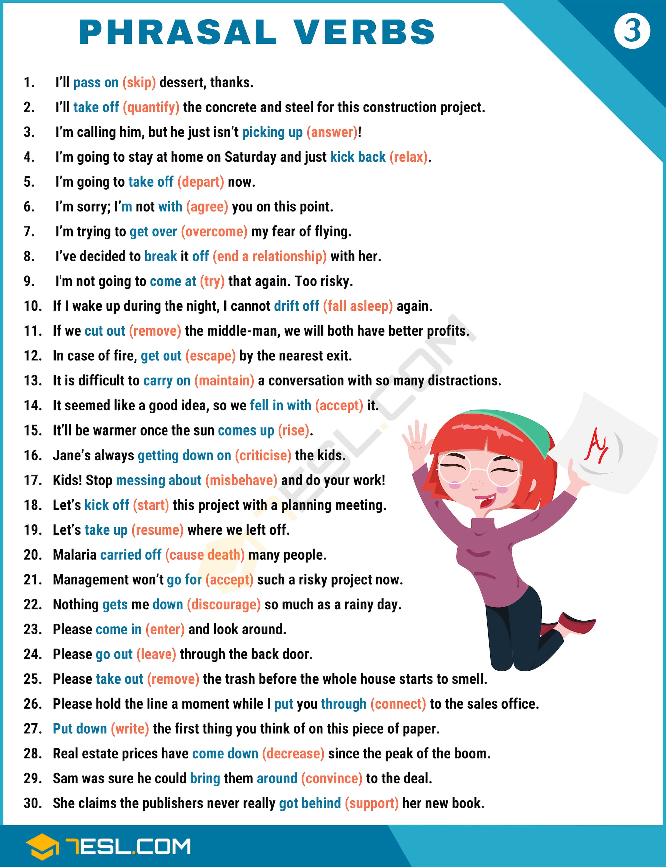
Lição 07 B – Futuro
Phrasal Verbs - 1 - 10

